Slide 1
《R语言商务图表与数据可视化》
第三章——ggplot2图层语法基础

Slide 2
本章目录
3.1 ggplot2图层语法框架概览
3.2 几何图层（美学映射与位置参数）
3.5 图例系统
3.6 标签系统
3.3 标度调整函数
3.4 坐标轴系统
3.7 分面系统
3.8 主题系统

Slide 3









3.1 ggplot2图层语法框架概览
ggplot2在R语言生态中的地位
Import
Transform
Visualisation
ggplot2
readr
httr
rvest
RCurl
xml2
jsonlite
rlist
RMySQL
dplyr
tidyr
data.table
lubridate
stringr
magrittr
Model
Broom
modelr
……

Slide 4

3.1 ggplot2图层语法框架概览
ggplot2 图层语法抽象
绘制一幅水彩画
绘制一幅图表
画布
标题
图例
在画板上摊开画布
使用笔刷涂刷颜料（第一层、第二层、第三层、……第N层）
修饰局部与美化细节
初始化图层——ggplot()
添加特定几何图层geom_XXX（散点图、条形图、面积图等）
修饰局部与美化细节(优化配色、字体、布局和图形元素)

Slide 5
3.1 ggplot2图层语法框架概览
ggplot2 图层语法抽象
初始化函数
ggplot()
图形容器
标题
图例
数据相关
美化部分
geom_XXX
guides
Coordinate
labs
scales
annotations
备注
Facetting
Themes

Slide 6
3.1 ggplot2图层语法框架概览
ggplot
Data
beautify
几何图层（统计变换）
坐标系转换
标度调整
分面系统
图例调整系统
geom_XXX()
stat_XXX()
Coordinate
scales
Facetting
guides
Themes
mapping——aesthetics
美学映射参数
coord_cartesian
scale_x|y_xxx
facet_grid
guide_colourbar
element_line
x/y
coord_fixed
facet_wrap
element_text
col/color/colour
coord_flip
element_rect
group
coord_polar
scale_fill/color_xxx
guide_legend
element_blank
size
coord_map
scale_size_xxx
geom_text()
alpha
linetype
scale_alpha_xxx
数据标签
position adjustment
scale_linetype_xxx
annotations
identity
scale_shape_xxx
stack
位置调整
参数
添加自定义注释
dodge
labs
fill
标题、副标题、备注

Slide 7
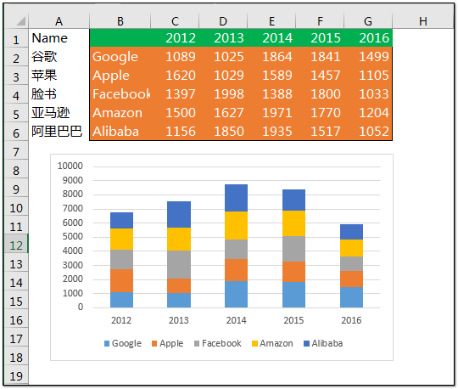
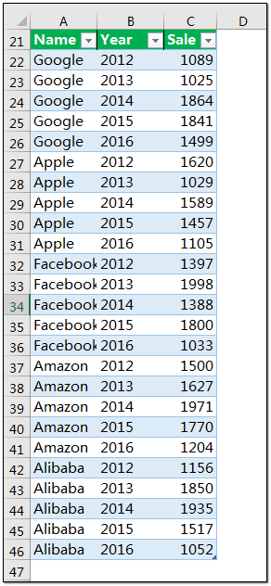
3.2 ggplot2图层语法框架概览——关于数据源
ggplot默认支持数据框
数据框
等长的向量（不等长会自动补齐）
自定义向量作图
适用向量作为数据源，需将data设为NULL
所有美学映射参数指定向量对象需等长（否则自动补齐）；
二维表——Excel
一维表——ggplot2

Slide 8
3.2 几何图层（美学映射与位置参数）
关于ggplot与geom对象之间的关系问题：
ggplot（data=NULL,mapping = aes()）+geom_xxx(data=NULL,mapping = aes())
ggplot（）
ggplot函数是ggplot图形对象的初始化函数，相当于整个画板的画布,你可以理解为父函数
ggplot内有data，mapping两个主要参数对象，这两个参数具有全局优先级，可以被之后的所有geom对象所继承（前提是geom内未指定相关参数）。
geom_XXX()
geom_xxx函数是几何对象，以geom开头的所有函数都代表着一个单独的图层类型，你可以理解为子函数,相当于画布上的层层画像。
geom_XXX()
geom对象内同样有data和mapping参数，但geom内的data和mapping参数属于局部参数，仅作用于geom对象内部。
ggplot() | data= mapping = | 全局参数 | 可传递给子函数（前提子函数未设置参数）
geom_bar() | data= mapping = | 局部参数 | 可自定义局部参数（自动忽略全局参数），未自定义参数则自动继承全局参数
geom_point() | data= mapping = | 局部参数 | 可自定义局部参数（自动忽略全局参数），未自定义参数则自动继承全局参数
geom_text() | data= mapping = | 局部参数 | 可自定义局部参数（自动忽略全局参数），未自定义参数则自动继承全局参数

Slide 9
3.2 几何图层——关于参数共享问题
参数共享分为三种情况：
所有图层对象共享相同数据源和美学映射：
所有图层仅共享部分数据源：
各图层对象均使用独立的数据源：
此时因为所有的geom对象都使用相同的data和mapping（x,y,size,alpha,linetype,colour,fill）,根据参数继承规则，合适的写法应该是将data和mapping指定在ggplot函数内，此时，无论之后有多少个图层需要指定data和mapping，你都仅需在ggplot内指定一次即可，后续geom会自动继承来自ggplot内的参数对象。
此种情况，根据参数继承规则，最合适的写法是，将共享的参数部分（比如data），写在ggplot内，将不同图层单独使用的美学映射参数指定在各自的geom内，此种写法的好处是，在遇多图层时，data参数仅需在ggplot内指定一次，之后的geom对象都会自动继承，无需劳烦一一指定，但是那些geom内部使用的来自同一数据框的不同美学映射属性则需按需一一指定。
此种情况属于极端情况，仅在涉及到高级制图或者复杂地理信息多图层图表时才会接触，此时因为各图层没有共享任何data和mapping，假设有N个图层需要映射，此时所有的data和mapping参数都需要在各自geom内进行一一制定，因为在geom内指定毫无意义。（ggplot内只能指定一次data和mapping，只能有一个图层继承，则剩余N-1个图层仍需一一制定，工作量相当，为逻辑清晰，在各geom内指定，更加符合逻辑）。
Geom_xxx：我丰衣足食，你无须费心，我饥寒交迫，你必履行义务
Geom_xxx们是一群体恤家长的孩子，当自己指定了参数（衣食无忧）时，会忽略并拒绝ggplot（父函数）内部的全局参数，
但当自己饥寒交迫时（未指定参数），会伸手向ggplot()(父亲)寻求支持（data,mapping）。

Slide 10
3.2 几何图层——关于美学映射参数位置问题：
美学映射参数位置何时应该在aes内部，何时应该在aes外部？
共性映射与个性映射
当我们指定的美学映射参数需要进行个性化映射时（即一一映射），应该写在aes函数内部，即每一个观测值都会按照我们指定的特定变量值进行个性化设定。
典型情况是需要添加一个维度，将这个维度按照以颜色、大小、线条等方式针对维度向量中每一个记录值进行一一设定
当我们需要统一设定某些图表元素对象（共性，统一化）时，此时应该将其参数指定在aes函数外部，即所有观测值都会按照统一属性进行映射，例如size=5，linetype=“dash”，color=“blue”
典型情况是需要统一所有的点大小、颜色、形状、透明度或者线条颜色、粗细、形状等。这种情况下不会消耗我们数据源中的任何一个维度或者度量指标，仅仅是对已经呈现出来的图形图形元素的外观属性做了统一设定。

Slide 11
3.2 几何图层——几何对象与统计变换关系
我们应将geom_xxx（几何对象）和stat_xxx（统计变换）都视作图层：
在大多是成对出现的（注意不是全部）geom_xxx(),stat_xxx()中，它们完成的动作都是一致的，达到的效果一样,几乎是殊途同归；
每一个图层都包含一个几何对象和一个统计变换，也即每一个geom_xxx开头的几何对象都含有一个stat(统计变换)参数，同时每一个stata_xxx开头的几何对象都拥有一个geom(几何对象)参数
为何要分开命名呢，难道不是多此一举：
在某些特殊类型统计图形制作过程中（譬如柱形图、直方图、平滑曲线图、概率密度曲线、箱线图等），数据对象在向几何对象的视觉信号映射过程中，会做特殊转换，也称统计变换过程，为了让作图者更好的聚焦于统计变换过程，将该图层以同效果的stat_xxx（）命名可以很好地达到聚焦注意力的作用；
而以stat_xxx()统计变换开始的图层，在制作这些特殊统计图形时，我们无需设定统计变换参数（因为函数开头名称已经声明了），但需指定集合对象名称【图表类型】，这样可以使得作图过程更加关注统计变换过程。
geom_bar(mapping = NULL, data = NULL, stat = "count",position = "stack)
stat_count(mapping = NULL, data = NULL, geom = "bar",position = "stack")

Slide 12
3.2 几何图层——关于位置调整postition：
Position是每一个图层均存在位置调整参数（虽然在有些几何对象中并不适用）：
在某些特殊类型图表制作场合，需要针对具体图形呈现效果对position进行个性化设定（geom_bar,geom_area,geom_histigram）
Identity:不做任何位置调整，该情况在多分类柱形图中不可行，序列间会遮盖，但是在多序列散点图、折线图即可行，不存在遮盖问题。
Stack: 垂直堆叠放置。（堆积柱形图）
Dodge: 水平抖动放置（簇状柱形图）
Fill： 百分比化（垂直堆叠放置，如百分比堆积面积图，百分比堆积柱形图等）
Identity
Stack
dodge
fill

Slide 13
3.3 标度调整——美学映射参数
点（point）
shape
形状
物理空间
基础元素
linetype
线（line）
视觉信号
基于视觉信号的美学映射参数
面（rect）
大小
size
中性色
黑白灰
颜色
Fill/colour
色彩空间
色相
RGB\HSL
透明度
alpha
基于图形展示需要；
优化视觉呈现效果；
高效传递可视化数据信息；
分面
facet
优化可视化视觉呈现效果的美学映射参数
分组
group
x
规定坐标轴维度范围的美学映射参数
基于坐标轴系统维度的设定；
y

Slide 14
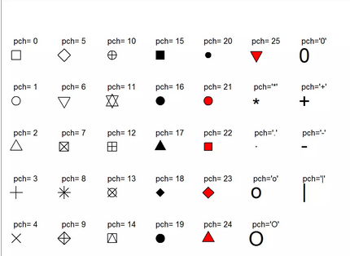
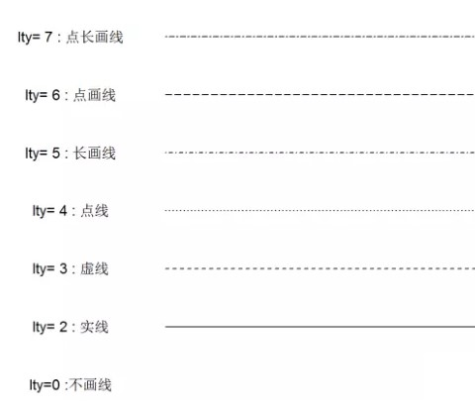
3.3 标度调整——美学映射之点与线属性
点（point）
形状
线（line）
linetype
线型
twodash
longdash
dotdash
dotted
dashed
solid
blank

Slide 15
3.3 标度调整——美学映射之美学属性与变量类型的对应关系
文本型变量
定性变量
低
维度
信息含量
无序因子
定类变量
转换顺序
因子型变量
有序因子
定序变量
定距变量
度量
数值型变量
高
定比变量
aesthetic | 因子型 | 数值型
fill | yes | yes
Colour/color/col | yes | yes
alpha |  | yes
shape | yes
size |  | yes
linetype | yes
group | yes
facet | yes

Slide 16
3.3 标度调整——标度类型
轴标度：
x——x轴标度
y——y轴标度
可视化元素标度:
colour——轮廓色标度（点颜色、字体颜色）
fill ——填充色标度（点填充色、面积填充色）
alpha ——透明度标度（点、线、面透明色）
Scale ——大小（规模）标度（点大小、线粗细、字体大小等）
shape——形状标度（主要是点形状，原型、星型、菱形、雪花型等）
linetype——线形状（主要指线条类型，实线、虚线、及其他各种类型线）

Slide 17
3.3 标度调整——标度类型
轴标度：
连续型
离散型
自定义
scale_x/y_continuous()
scale_x/y_discrete()
scale_x/y_log10()
scale_x/y_sqrt()
scale_x/y_reverse()
x——x轴标度
y——y轴标度
scale_x/y_date()
scale_x/y_datetime()
scale_x/y_time()
可视化元素标度:
scale_alpha_continuous()
scale_alpha_discrete()
scale_alpha_manual()
alpha ——透明度标度
scale_colour/fill_continuous()
scale_colour/fill_discrete()
scale_colour/ fill_manual()
colour——轮廓色标度
scale_colour/fill_brewer()
scale_colour/fill _gradient()
scale_colour/fill_grey()
fill ——填充色标度
scale_colour/fill_hue()
scale_colour/ fill _gradient2()
scale_colour/fill_distiller()
linetype——线形状
scale_linetype_discrete()
scale_linetype_manual()
Shape ——形状标度
scale_shape()
scale_shape_manual()
scale ：大小（规模）标度
scale_size()
scale_size_manual()
scale_size_area()
参数列表
name limits breaks labels na.value
values

Slide 18
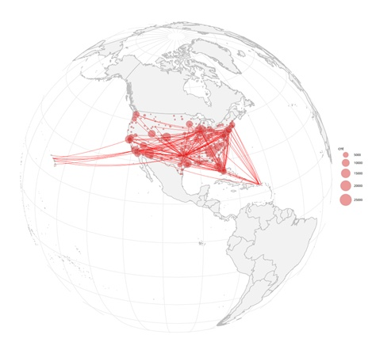
3.4 坐标轴系统
笛卡尔坐标系
极坐标系
空间地理信息坐标系
大
度量
小
维度
lat
long

Slide 19
3.4 坐标轴系统
默认（笛卡尔坐标系）
coord_cartesian
coord_cartesian()
固定宽高比
coord_fixed
coord_fixed()
笛卡尔坐标系
翻转
coord_flip
coord_flip()
地图
coord_map
coord_map()
地理信息坐标系
极坐标转化
coord_polar
coord_polar(theta = "x", start = 0, direction = 1)
极坐标系
coord_flip
coord_map
coord_polar
✗

Slide 20
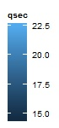
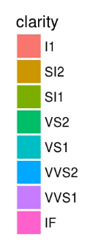
3.5 图例系统
guides(fill/color=guide_legend(...)/guide_colorbar(...))
colorbar
legend
guide_colourbar()
guide_legend()
连续颜色标度
非连续颜色标度和所有非颜色标度
arguments guide_colourbar guide_legend
title
title.vjust
title.hjust
label
label.position
label.vjust
label.hjust
direction
size barwidth/barheight key.width/key.height/key.size
分箱数 nbin nrow/ncol/byrow
刻度线 ticks/draw.ulim/draw.llim
作用于图例标题
作用于图例标签
作用于图例箱体

Slide 21
3.6 标签系统
数据标签
geom_text()
可能你已经猜到了，ggplot2的数据标签系统实质上是一个带有美学映射的几何图层对象，他拥有所有几何对象所拥有的公共属性
mapping
geom_text(
data = NULL,
mapping = NULL,
stat = "identity",
position = "identity
)
required aesthetics
general
geom_text
x
y
label
family
fontface
hjust
vjust
lineheight
alpha
angle
colour
size
group
geom_label
labs
xlab(label)
ylab(label)
ggtitle(title = , subtitle = )
labs(x=,y=,title=,subtitle=,caption=)
标题、副标题、备注
annotations
annotate
geom
x
y
label
xmin/xmax/ymin/ymax/xend/yend
添加自定义注释
text
annotate(geom=‘text’,x=x,y=y,label =label)
rect
annotate(geom=‘rect’,xmin=xmin,ymin=ymin,xmax=xmax,ymax=ymax)
segment
annotate(geom=‘segment’,x=x,y=y,xend=xend,yend=yend)

Slide 22
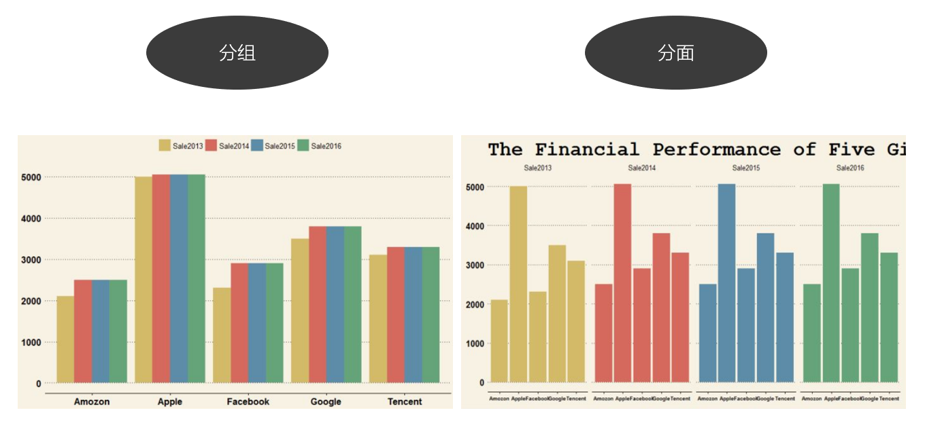
3.7 分面系统
Facet_grid——网格分面
Facet_wrap——封装分面
facet_grid(.~Year) —— 按行分面
facet_grid(Year~. ) —— 按列分面
Facets——分面规则表达式
varname~ .
. ~ varname
~variable
Scales——坐标轴是否统一
free
fixed
free_x
free_y
free
fixed
free_x
free_y
nrow
更加高维的分面（超纲内容）：
Varname1+ Varname2+……+varnameN~ Varname1+ Varname2+……+varnameN

Slide 23
3.7 分面系统
facet_grid——网格分面
facet_wrap——封装分面
facet_grid(.~Year) —— 按行分面
仅限于一维分面
facet_grid(Year~. ) —— 按列分面
facets——分面规则表达式
varname~ .
. ~ varname
~variable
Scales——坐标轴是否统一
free
fixed
free_x
free_y
free
fixed
free_x
free_y
nrow
更加高维的分面（超纲内容）：
Varname1+ Varname2+……+varnameN~ Varname1+ Varname2+……+varnameN

Slide 24
3.8 主题系统——模块继承关系
对象 | 全局（最高优先级） | 图形对象整体 | 绘图区（面板） | 坐标轴 | 图例 | 分面系统
text | text | Plot.title Plot.subtitle Plot.caption |  | axis.title Axis.title.x Axis.title.y Axis.text Axis.text.x Axis.text.y | legend.text Legent.text.align Legend.text.title Legend.text.align | Strip.text Strip.text.x Strip.text.y
rect | rect | Plot.background Plot.sapcing Plot.margin | Panel.background Panel.border Panel.spacing |  | Legend.background Legend.margin Legend.spacing Legend.spacing.x Legend.spacing.y
line | line |  | Panel.grid.major Panel.grid.minor Panel.grid.major.x Panel.grid.major.x Panel.grid.minor.x Panel.grid.minor.y | Axis.line Axis.line.x Axis.line.y Axis.ticks Axis.ticks.x Axis.ticks.y Axis.ticks.length Axis.ticks.margin

Slide 25
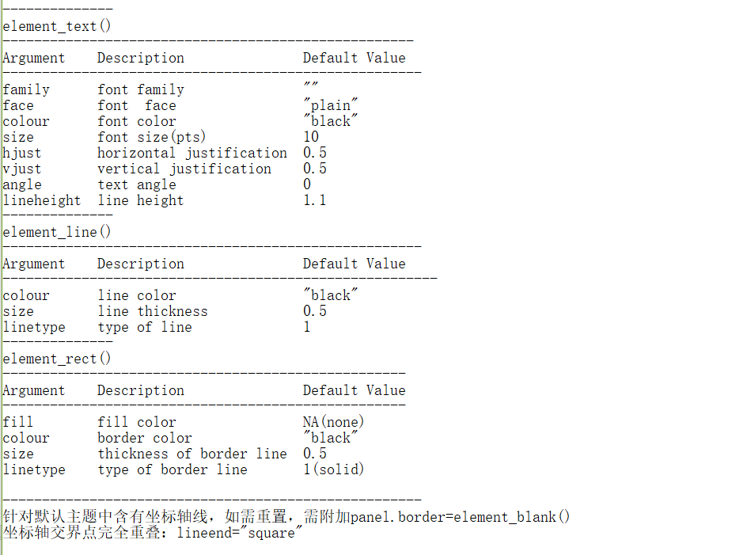
3.8 主题系统——标签类型
element_text()
element_rect()
element_line()
element_blank()

Slide 26
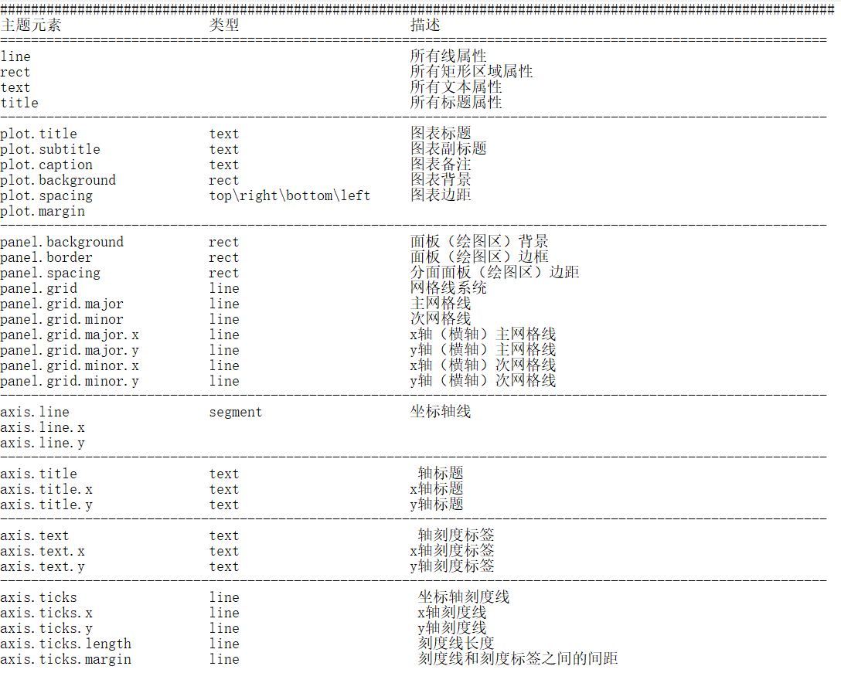
3.8 主题系统——文本标签部分
element_text()
element_rect()
element_line()
element_blank()

Slide 27
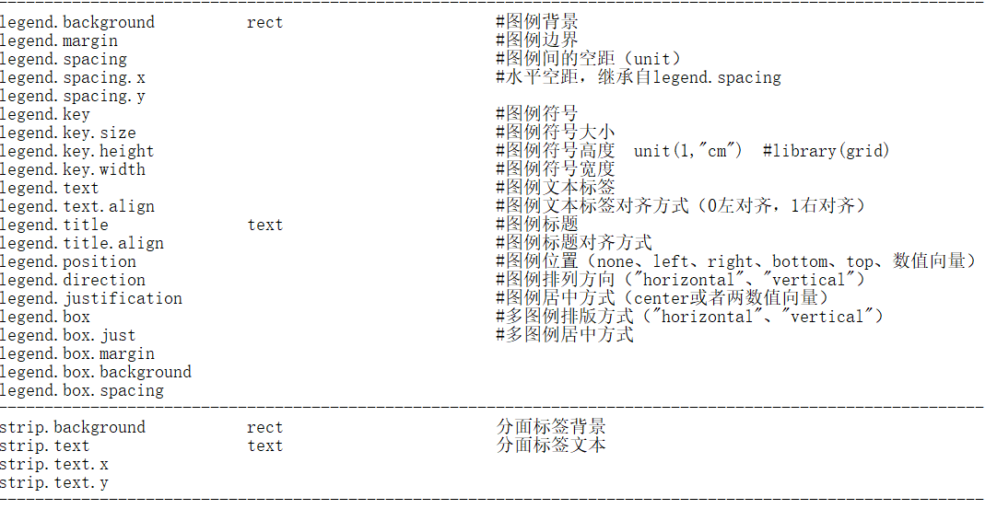
3.8 主题系统——图例部分
element_text()
element_rect()
element_line()
element_blank()

Slide 28
3.8 主题系统——预设主题与主题自定义
常用主题修改函数
theme()
theme_get()
theme_set(new)
theme_update(...)
theme_replace(...)
e1 %+replace% e2
主题函数
获取当前默认主题（激活主题）
设置新主题（同时静默返回旧主题以便还原系统默认主题）
增量更新主题，内部使用theme_get()+theme()函数
全量更新主题，内部使用theme_get()+ %+replace%函数
系统预设主题
theme_grey
theme_gray
theme_bw
theme_linedraw
theme_light
theme_dark
theme_minimal
theme_classic
theme_void
http://ggplot2.tidyverse.org/reference/ggtheme.html

Slide 29
谢谢大家！

